Slide 1


| 3. UI 및 기능 흐름도
메인UI
검색
검색 텍스트
미입력
입력
검색UI
변화없음

Slide 2
검색어UI-김매화
| 3. UI 및 기능 흐름도
검색UI
메인UI
검색어 입력
NO
추천
검색어목록
로그인UI
YES
오류메세지
이야기
검색목록UI
로그아웃
로그인
컨탠츠클릭
사용자클릭
컨텐츠뷰어
사용자목록UI

Slide 3
검색어UI-김매화
| 3. UI 및 기능 흐름도
검색UI
메인UI
검색어 입력
NO
추천
검색어목록
로그인UI
YES
오류메세지
이야기
검색목록UI
로그아웃
로그인
이야기
컨탠츠클릭
사용자
이야기
검색목록UI
컨텐츠뷰어
사용자목록UI

Slide 4
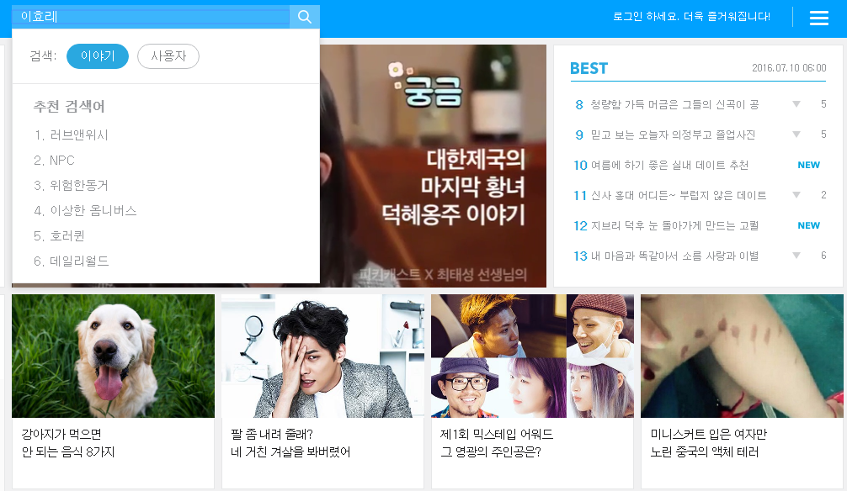
| 4. UI및 기능기술
1.검색창
메인화면에서 검색창을 볼수 있다.
2.검색어 입력
검색창을 클릭하면 추천검색어가 보이고 선택할수 있거나 직접 검색어를 입력할 수 있다.
검색어를 미입력시 오류메시지 발생

Slide 5
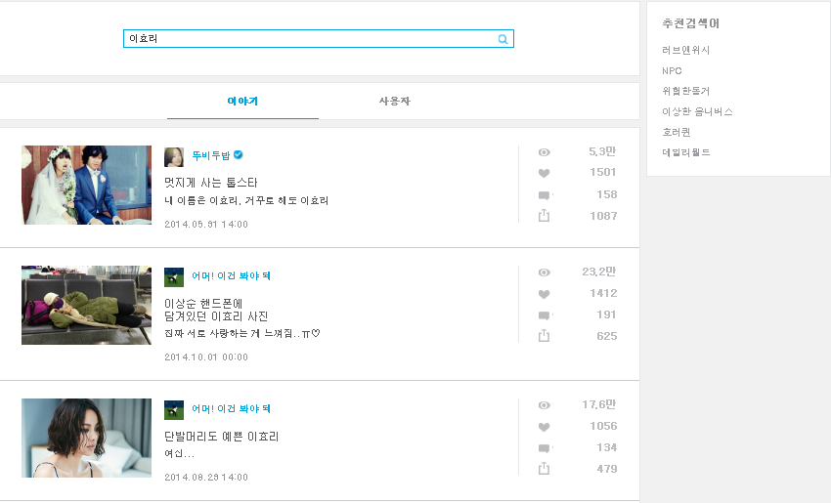
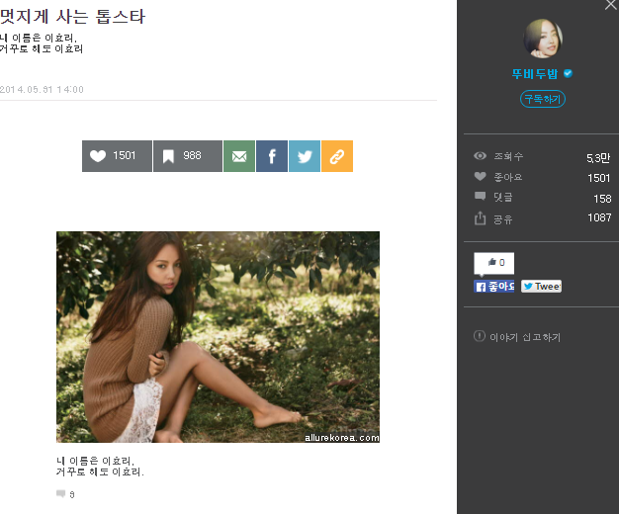
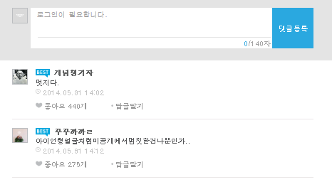
| 4. UI및 기능 기술
클릭
3.검색목록
검색어 입력후 검색목록이 보여지고 추천검색어도 같이 보여진다.
2.컨탠치 뷰
관심있는 컨탠치 클릭시 컨탠치 뷰가보여지는데 좋아요, 좋회수, 댔글에 대한 평가가 보여지고 댓글 목록에 가면 댓글 작성할 수 있다

